Slide 1
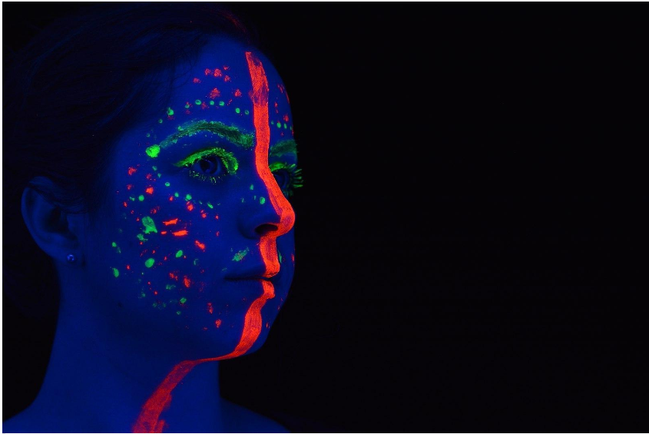
Germicidal far Ultra Violet radiation GUV-C
M-LinaTech
Presenter par :
M . Garbellini
F . BELAYAT

Slide 2
L'ultraviolet désigne la lumière invisible couvrant une gamme de longueurs d'onde comprise entre 100 et 400 nm environ.La lumière UVC (ultraviolet profond) n'existe pas dans la nature, car sa longueur d'onde comprise entre environ 100 et 280 nm ne peut pas atteindre la Terre. Néanmoins, la lumière UVC remplit un large éventail de fonctions telles que la stérilisation, la décomposition organique, la photopolymérisation et la détection.Quelque 2-3 fabricants disposent aujourd’oui de la technologie nécessaire pour fabriquer des LED haute puissance dans la gamme UV-C et se concentre particulièrement sur la stérilisation.
Cette technologie a les utilisations potentielles suivantes :Désinfection des sites chirurgicaux pendant l'opération.Traitement des plaies chroniques infectées.Minimisation de la transmission (par voie aérienne ou par contact) du virus de la grippe aviaire (H1N1), du coronavirus du syndrome respiratoire aigu sévère (SRAS-CoV), du coronavirus du syndrome respiratoire du Moyen-Orient (MERS-CoV), du virus de la dengue et du virus Ebola.Excimer Wave Sterilray™ dispositifs pour la désinfection des mains.Augmentation de la durée de conservation de divers légumes.Fonction de désinfection supplémentaire des sèche-mains ou d'autres dispositifs.Stérilisation des bactéries sporulantes et des norovirus.Environnement propre pour les salles.Prévention des infections dans les hôpitaux, les avions, les bateaux de passagers, les aéroports, les installations de transformation des aliments, etc.

Slide 3
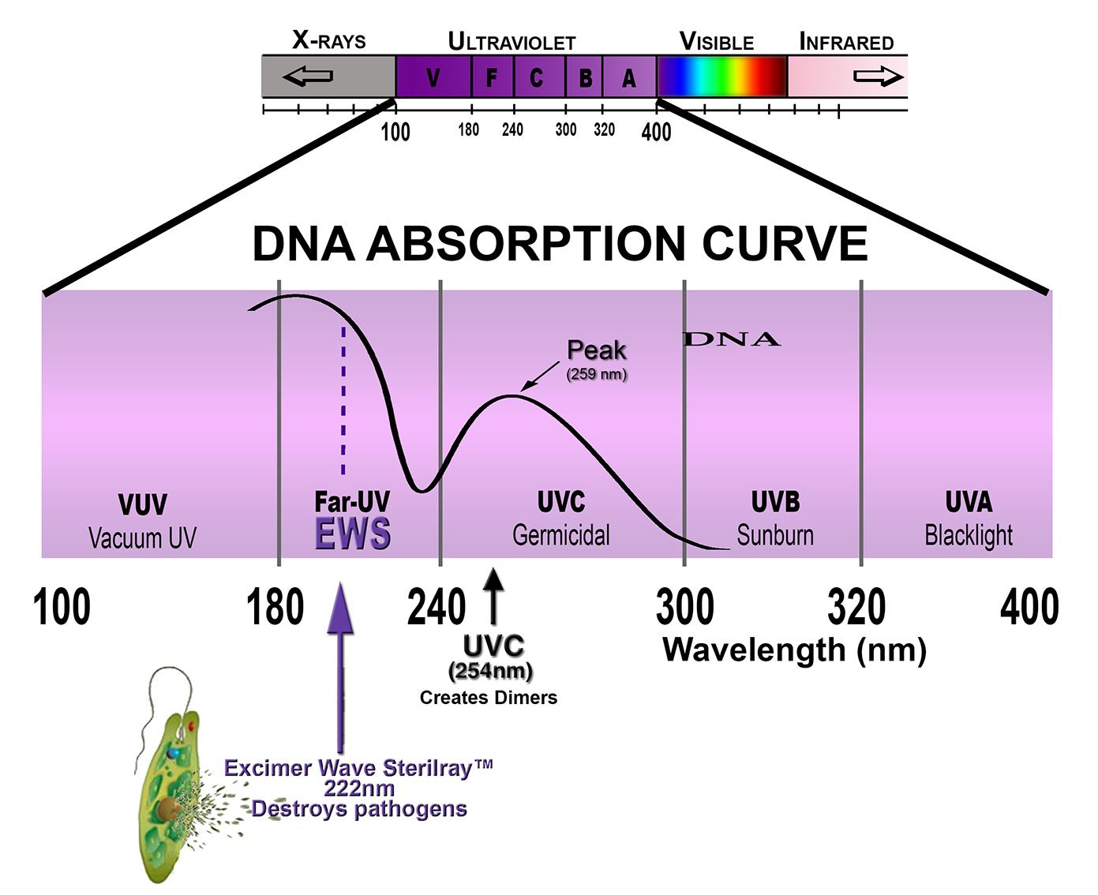
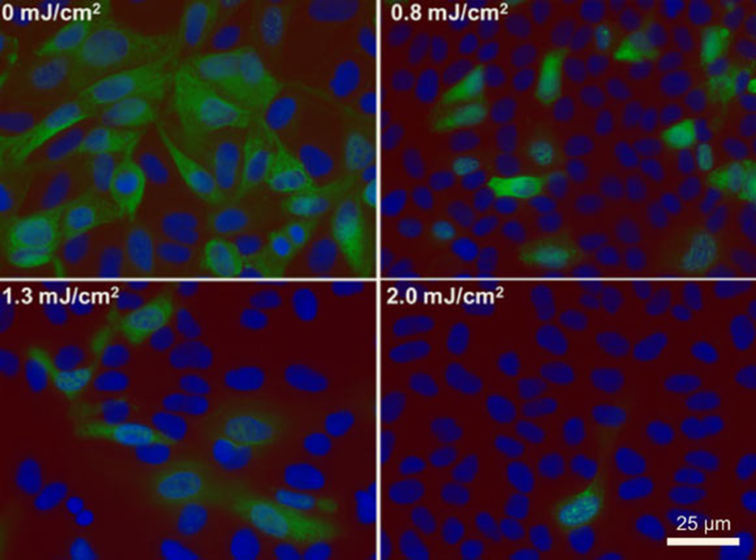
La désinfection est un processus par lequel le nombre de micro-organismes pathogènes, tels que les virus et les bactéries, est réduit par inactivation.
Un exemple de inactivation des virus
REFERENCES
1. T. Thompson, G. Eliason, and J. Pasquantonio, “Rapid inactivation of RNase A by high irradiance UV LEDs,” American Society of Cell Biology/European Molecular Biology Organization Scientific Sessions (2017); http://bit.ly/UVLEDRef1.

Slide 4
Inactivation du coronavirus SRAS-CoV-2 par le UV-C
« Même si le terme COVID-19 se rapporte à la pandémie attribuée au nouveau coronavirus, le nom du virus causal
proprement dit est SRAS-CoV-2. Après séquençage et analyse génétique, il a été déterminé que le SRAS-CoV-2
était un membre des bêta-coronavirus.
Le principal mécanisme d'inactivation des rayons UVC est la formation de dimères.
Le coronavirus SRAS-CoV-2 absorbe les rayons UV-C, ce qui entraîne la formation de dimères de pyrimidine.
Traditionnellement, la principale source de lumière UVC provenait des lampes à décharge au mercure
(par exemple, les lampes à vapeur de mercure à basse pression) avec un pic d'émission de 254 nm.
Plus récemment, la technologie des lampes au xénon, qui émet un large spectre UV, a été utilisée pour cette
approche antimicrobienne. Ce pic d'émission est délibéré, car l'absorption maximale est de 260 nm pour l'acide
ribonucléique (ARN), le principal composant génétique du
coronavirus SRAS-CoV-2.
Même si les rayonnements UVC ont un effet d'inactivation sur tous les micro-organismes et virus nocifs connus,
les différents organismes nécessitent des doses de rayonnement différentes pour être inactivés avec succès.
Par exemple, le rotavirus, qui est distinct du coronavirus, nécessite 25mJ/cm2 de rayonnement UVC de 254 nm.
En revanche, l'adénovirus, qui est distinct à la fois du rotavirus et du coronavirus, nécessite
une dose six fois plus élevée (140 mJ/cm2) pour être inactivé.

Slide 5
L'examen des dernières données disponibles révèle qu'il est très intéressant d'adopter les rayonnements UV-C comme stratégie préventive robuste, sûre et efficace pour lutter contre les COVID-19. Une étude menée en mai 2020 visait à mesurer la dose de rayonnement nécessaire pour éradiquer (inactiver) le bêta-coronavirus du SRAS-CoV-2. Des chercheurs de l'Université des sciences appliquées d'Ulm, en Allemagne, ont découvert que les coronavirus sont extrêmement sensibles aux UV. La limite supérieure de la dose de rayonnement UVC déterminée pour l'inactivation du virus a été établie à seulement 10,6 mJ/cm2 et la valeur réelle a été estimée à environ 3,7 mJ/cm2. Les chercheurs ont conclu que le virus du SRAS-CoV-2 est très sensible aux UV et que les procédures de désinfection UVC courantes le rendraient inactif.
Des chercheurs américains du Centre de recherche radiologique du Centre médical Irving de l'Université Columbia à New York ont récemment établi que la lumière UV-C lointaine ( far UV-C ), d'une longueur d'onde de seulement 222 nm, inactive efficacement et en toute sécurité les coronavirus humains en suspension dans l'air. En fait, les chercheurs ont adopté l'utilisation d'une dose encore plus faible d'UVC : 1,7 et 1,2 mJ/cm2. À ces doses, il a été démontré que le rayonnement UVC inactive 99,9 % des coronavirus en aérosol. Il s'agit d'une recherche très novatrice, puisque la sécurité cutanée des rayons UVC de 222 nm a été établie par des études antérieures.

Slide 6
Conclusion
Le monde a été saisi par COVID-19 ; et l'agent pathogène responsable - le SRAS-CoV-2 - a fait plus d'un million de victimes dans le monde. Le retour à une vie normale ne peut se faire que si la transmission rampante de COVID-19 est contrecarrée. Bien que le port de masques, la distanciation sociale et l'évitement des grands rassemblements de personnes se soient avérés utiles pour ralentir la propagation de COVID-19, il faut faire davantage avant d'atteindre une situation normale.
Nous nous efforçons d'apporter aux organisations un soutien sur mesure dans la mise en place de luminaires UVC. Nous pouvons non seulement fournir l’équipement mais aussi l'installation. Nous voulons contribuer à arrêter la propagation de cet horrible virus qui sévit dans notre société, mais nous comprenons que les contraintes financières sont plus strictes que jamais. On peut également fournir une conception complète de l'éclairage pour assurer la pleine fonctionnalité du produit, en plus de consultations virtuelles pour discuter d'éventuelles réserves. La technologie UV pourrait façonner la manière dont nous gérons toute future épidémie virale, et nous pensons qu'elle a le pouvoir de changer la manière dont nous nettoyons et assainissons les surfaces.

Slide 7
Le rayonnement UVC semble être une stratégie extrêmement efficace, sûre et rentable pour l'éradication du virus du SRAS-CoV-2 sur les surfaces et dans les pièces. Même si des craintes existent concernant la sécurité des rayons UV pour l'homme, il a été prouvé que les rayons UVC en particulier sont sans danger. De nouvelles preuves confirment le rôle des rayons UVC dans l'inactivation du coronavirus du SRAS-CoV-2 à des doses aussi faibles que 1,2 mJ/cm2. …. » (reference Dr D.Blair –Led direct LTD- Health Europa magasine)

Slide 8
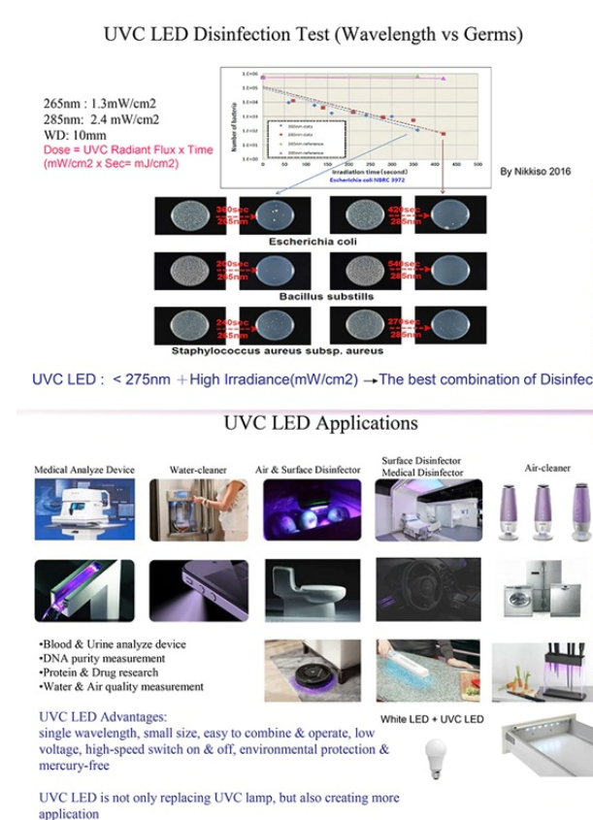
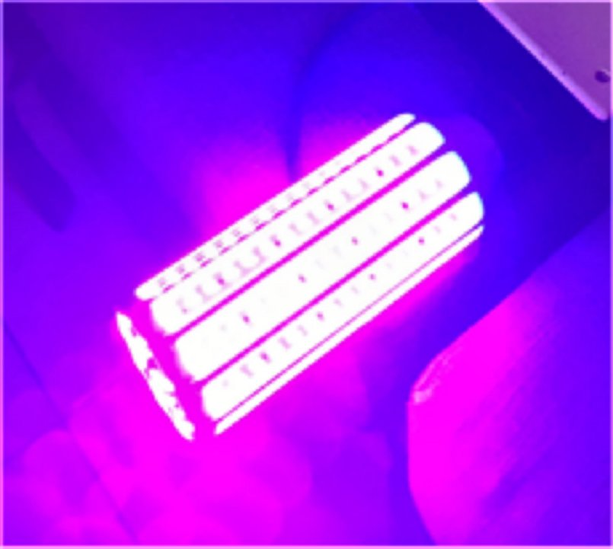
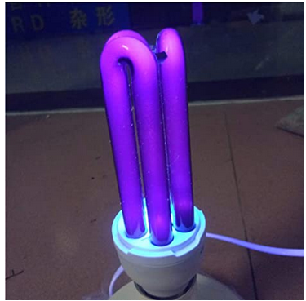
Disinfection à LED UV-c
There are two wavelength used : 254 nm and 222 nm
According to Professor Nardell, there is a barrier of fear associated with UVC radiation, even though UVC radiation does not penetrate the skin and eyes we

Slide 9
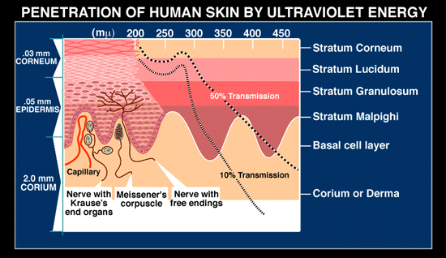
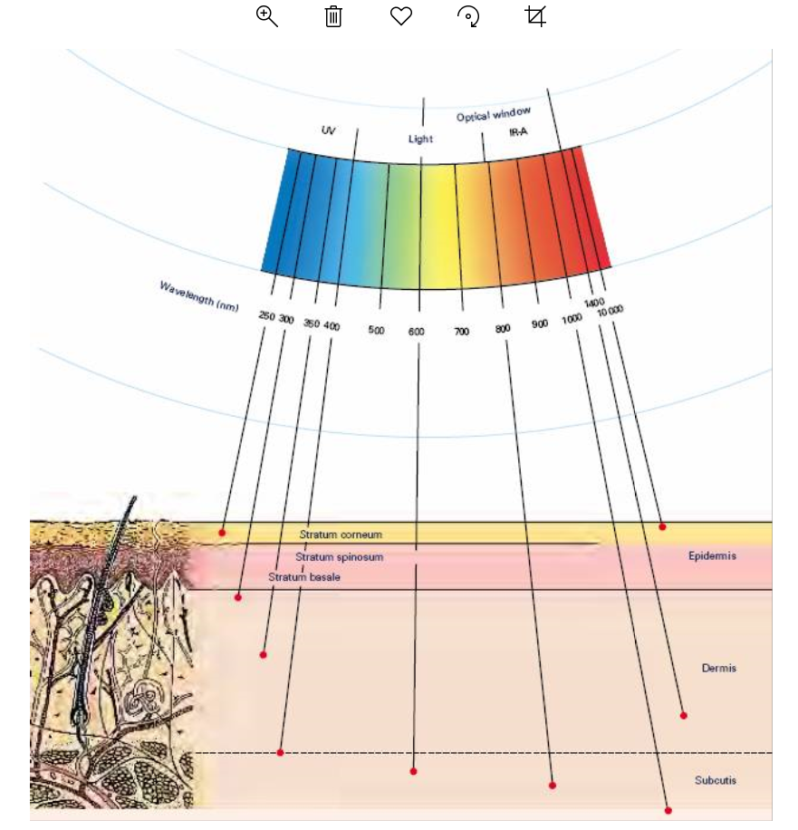
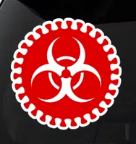
Human HAZARD on peaux

Slide 10
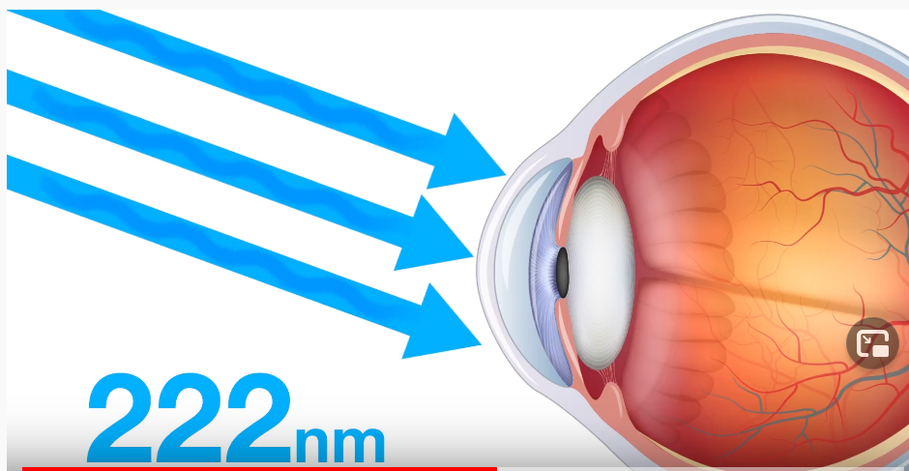
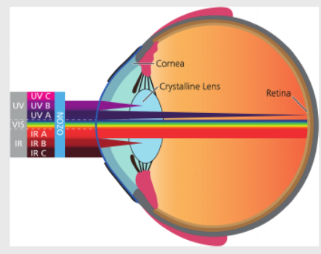
Human HAZARD ON EYE

Slide 12
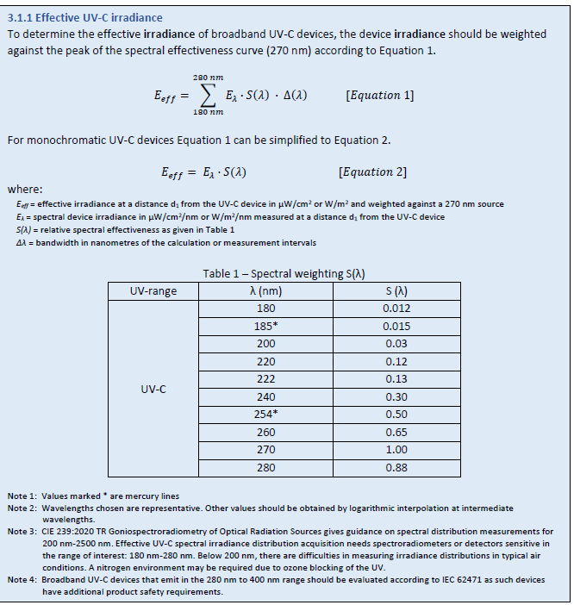
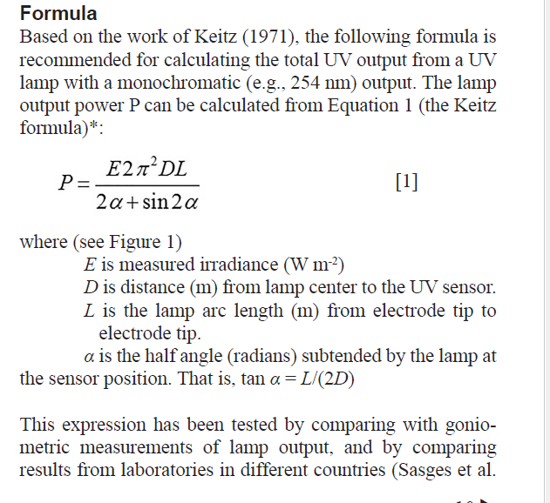
APPLICATION

Slide 13
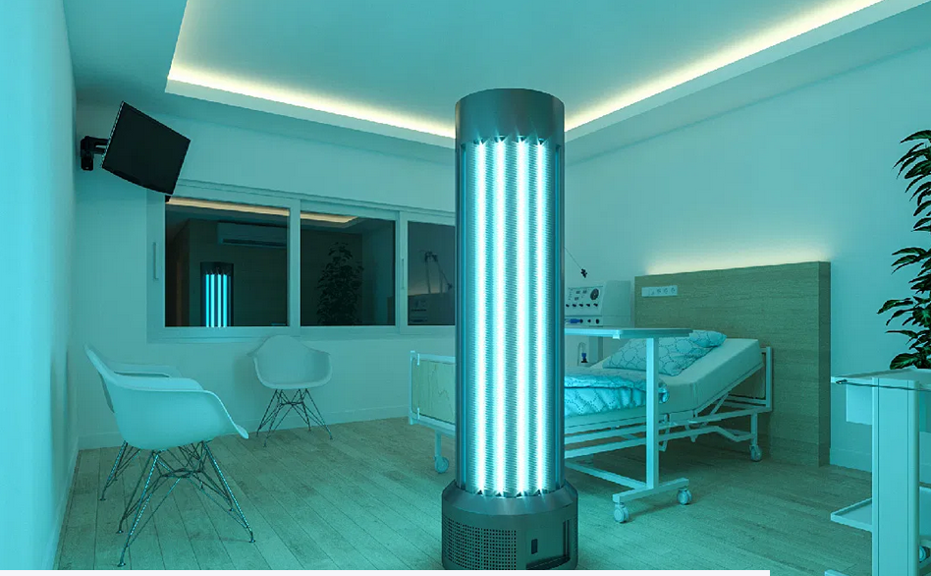
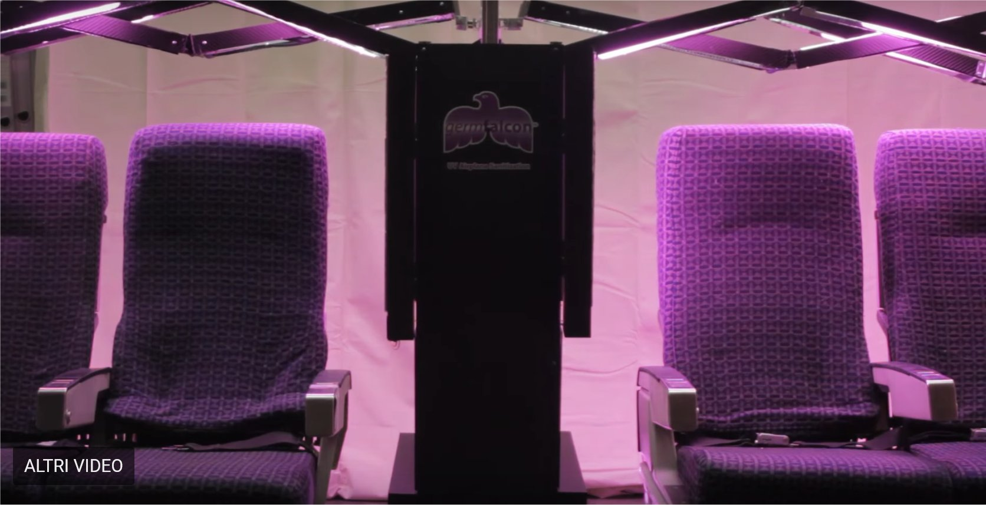
Merci pour votre
ecoute ….
…et attention

